Slide 1

„MISSION BRIEF“
Notes:
Vielen Dank, dass Sie sich heute Zeit genommen haben, um sich über unsere neue globale Mitgliederinitiative zu informieren -
eine gute Gelegenheit, mehr darüber zu erfahren, was wir erreichen wollen und warum Sie dabei so wichtig sind.

Slide 2

ÜBERSICHT
Mehr Hilfe für eine Welt in Not leisten.
2
2
Notes:
Bevor wir über die Strategie für die Mission 1.5 sprechen, sollten wir darüber sprechen, warum wir diese Initiative ins Leben gerufen haben.
Wir Lions engagieren uns für eine Welt in Not.
Jeden Tag und überall, wo wir Hilfe leisten.
Aber wir müssen weiterhin neue Wege finden, um auf lokaler und globaler Ebene noch mehr zu bewirken.

Slide 3

We live and
grow to serve.
3
3
Notes:
Unser Motto ist „We Serve - Wir helfen“, und Lions leisten Außergewöhnliches.
Wir sind einem Lions Club und dieser besonderen Organisation beigetreten, um unsere Hilfsbereitschaft in die Tat umzusetzen. Gemeinsam engagieren wir uns lokal und global und leisten Hilfe.
Um noch mehr zu bewirken, müssen wir als Vereinigung wachsen.

Slide 4
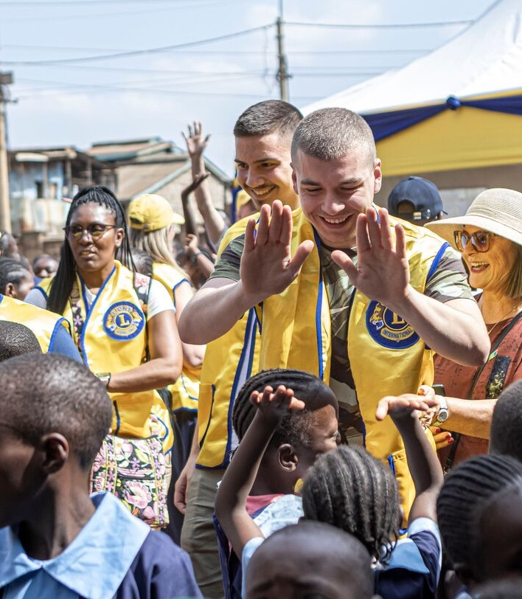
In uns allen lebt
ein Lion
Jeder Lion ist für die Menschen, die auf uns angewiesen sind, von Bedeutung. Jeder Club trägt zu Veränderungen vor Ort bei, was sich positiv auswirkt.
Seit mehr als einem Jahrhundert engagieren sich Lions auf lokaler und globaler Ebene, unterstützen und helfen.
Damit wir den steigenden Bedürfnissen lokal und global nachkommen können, müssen wir neue Mitglieder gewinnen, die mit uns Hilfe leisten. Damit wir immer bereit sind zu helfen, müssen wir uns vergrößern.
Deshalb starten wir MISSION 1.5.
4
Notes:
Unser Engagement ist von Bedeutung. Auf lokaler und globaler Ebene.
Seit mehr als einem Jahrhundert engagieren wir uns vor Ort und weltweit, geben, unterstützen und helfen.
Aber der Bedarf an Lions-Hilfe weltweit wächst. Deshalb müssen auch wir wachsen.
Deshalb starten wir MISSION 1.5.

Slide 5
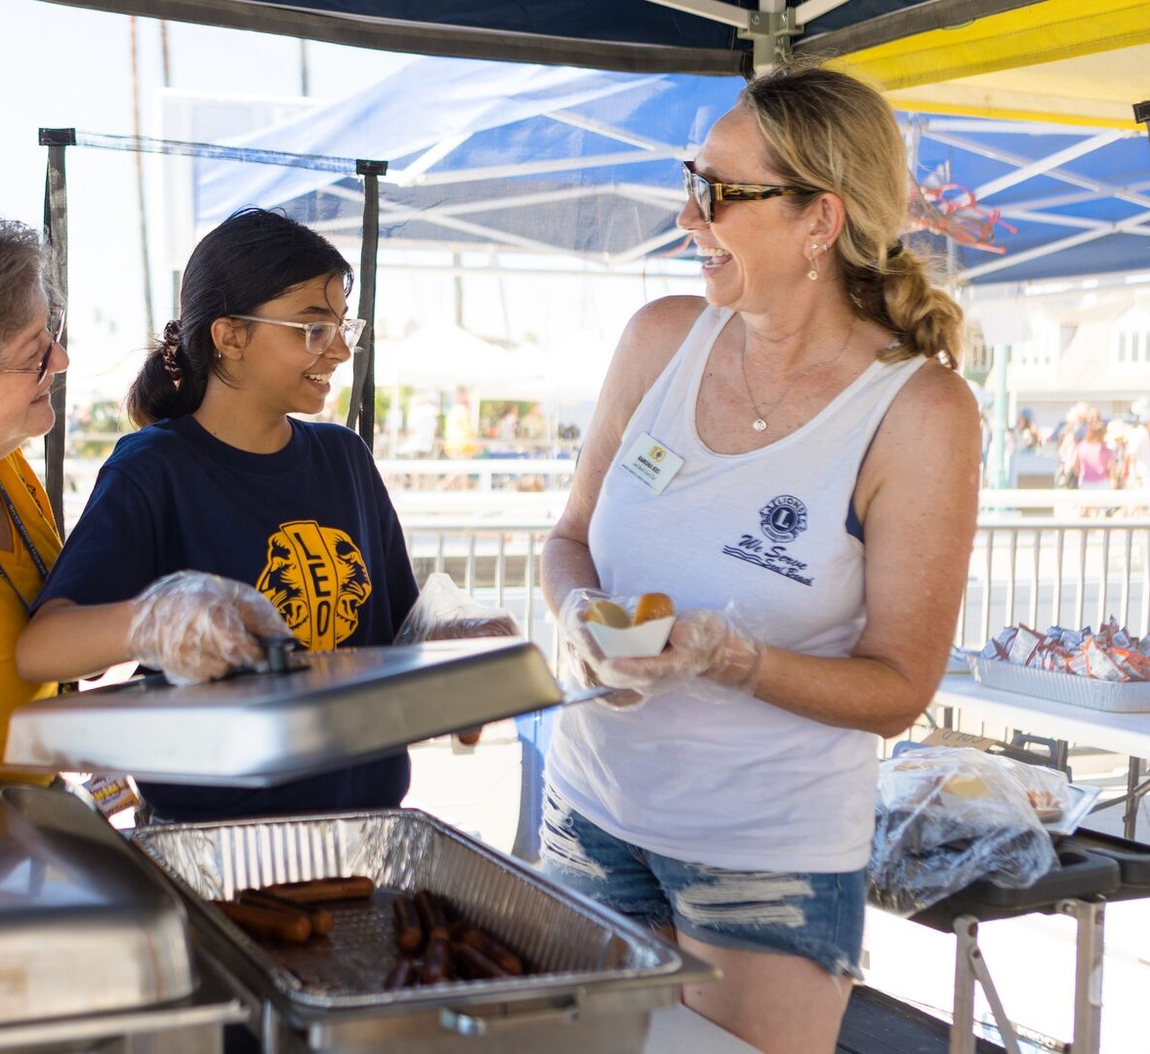
Die größte Veränderung beginnt
bei Ihnen.
MISSION 1.5 ist unser Bestreben, bis zum 1. Juli 2027 die Mitgliederzahl auf 1,5 Millionen zu erhöhen, um mehr Menschen denn je zu helfen und ihren wachsenden Bedürfnissen nachzukommen.
Je mehr Mitglieder wir haben, desto mehr Hilfe können wir leisten.
5
Notes:
MISSION 1.5 ist unser Bestreben, bis zum 1. Juli 2027 weltweit 1,5 Millionen Mitglieder zu zählen.
So können wir auf den steigenden Bedarf eingehen und mehr Menschen als je zuvor helfen.
Je mehr Mitglieder wir haben, desto mehr Hilfe können wir leisten.

Slide 6

Es werden mehr
LIONS
als je zuvor gebraucht.
6
6
Notes:
Es stimmt. Es werden mehr Lions als je zuvor gebraucht.
Wenn wir Nachrichten lesen und genau hinschauen, wird sofort klar, dass der Bedarf wächst und dass Lions heute wichtiger sind als je zuvor.
Im Video erfahren wir von einigen Lions, warum Wachstum so wichtig ist.

Slide 7

7
7
Notes:
[Video abspielen]

Slide 8
Warum also wachsen?
Welche Chancen ergeben sich daraus für Lions?
8
8
Notes:
Wir haben darüber gesprochen, wie wichtig Wachstum ist.
Aber es ist wichtig, über die Chancen und Vorteile für Lions im Zusammenhang mit Wachstum zu sprechen.

Slide 9
Wir können nicht wachsen, wenn wir alleine handeln.
Entscheidende Vorteile
Steigerung unserer Hilfeleistungen
Die Gewinnung neuer Mitglieder für Ihren Club erhöht Ihre Fähigkeit, lokal und global Hilfe zu leisten.
Mehr Vielfalt und Integration
Lions helfen nicht nur weltweit – wir repräsentieren auch die Menschen, denen wir helfen. Unsere Städte und Gemeinden entwickeln sich weiter und diversifizieren sich, und das muss auch für unsere Mitglieder gelten.
Verstärktes Eintreten
für Veränderungen
Jeder neue Lion bringt frische Ideen und ein zusätzliches Paar helfende Hände mit. Wenn wir neue Mitglieder gewinnen, können Sie lokal mehr bewirken und erweitern Ihren Einfluss vor Ort, wodurch sich unser weltweiter Wirkungsbereich vergrößert.
Mehr Mitgliedervor-teile
Lions helfen nicht nur gemeinsam – wir wachsen auch gemeinsam. Das Wachstum von Clubs auf allen Ebenen und überall auf der Welt kommt also uns allen zugute.
Auf allen Lions-Ebenen stärker
Eine höhere Mitgliederzahl stärkt Lions auf allen Ebenen. Mehr Mitglieder zu haben, bedeutet mehr Ressourcen für unsere Vereinigung, Distrikte und Clubs, um unserem Hilfsauftrag lokal und global nachzukommen.
9
Notes:
Wenn Clubs und Distrikte wachsen, profitieren alle Lions davon. Und auch unsere Communitys.
Wir können mehr Hilfe leisten und mehr bewirken.
Es werden mehr Möglichkeiten geschaffen, vielfältigere Mitglieder zu gewinnen, damit wir vor Ort und weltweit besser helfen können.
Wir stärken unsere Stimme und unseren Einfluss lokal und global.
Wir lernen von neuen Mitgliedern in unseren Clubs und wachsen gemeinsam.
Auf allen Lions-Ebenen werden wir stärker.

Slide 10
Das machen wir.
Gemeinsam.
10
10
Notes:
Wie genau gehen wir vor?
Wie immer arbeiten wir zusammen.
Denn wir wissen, dass wir gemeinsam stärker sind und mehr erreichen.

Slide 11
EINSATZPLAN
Sie übernehmen dabei eine Aufgabe.
11
11
Notes:
Wir haben darüber gesprochen, warum die „Mission“ so wichtig ist.
Wir wollen jetzt darüber sprechen, wie wir diese globale Wachstumsinitiative erfolgreich umsetzen können.

Slide 12
Operative Vorgehensweise
Regional anpassbar
Zum Aufbau vernetzter Zusammenarbeit
Anreize für die besten Distrikte und Clubs
Begeistert die gesamte Lions-Welt
12
Notes:
Um erfolgreich zu sein, müssen wir:
Passen Sie die Initiative den regionalen Bedürfnissen Ihrer Lions an.
Arbeiten Sie zusammen und nutzen die unsere weltweiten Netzwerke.
Setzen Sie Anreize für Top-Performer und alle Lions, damit möglichst viele mitmachen und sie zum Erfolg beitragen.
Begeistern Sie die Lions-Welt – alle sollten über die Initiative informiert sein und wissen, wie sie davon profitieren.

Slide 13
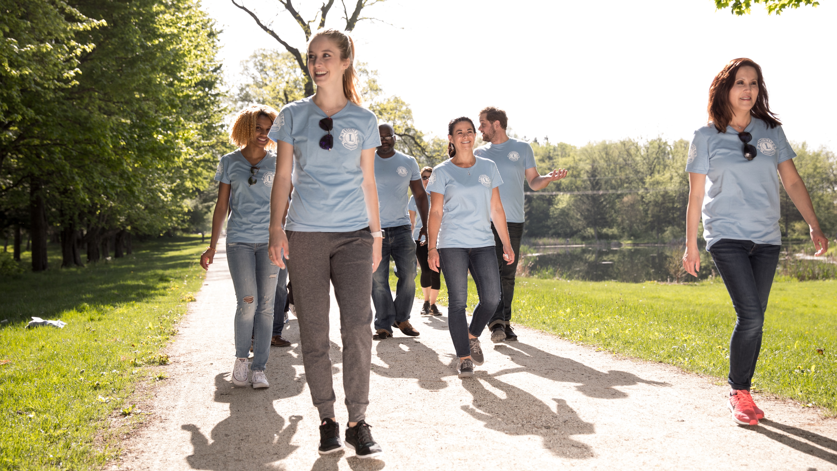
Aufgaben und Zuständigkeiten
Eine Mission auf den höchsten Lions-Ebenen
Internationale Führungskräfte engagieren sich und sind für den Erfolg verantwortlich.
AUFGABEN |  | ZUSTÄNDIGKEITEN
Lenkungsausschuss |  | Beaufsichtigung der Umsetzung von MISSION 1.5
Exekutivamtsträger |  | Mitarbeit im Lenkungsausschuss und strategische Leitung des Global Action Teams
Internationale Direktoren |  | Förderung des globalen Engagements und strategische Unterstützung von CA, MD und Distrikt-Teams
GAT CA/Area Leader |  | Strategische Unterstützung von CA, MD und Distrikt-Teams
13
Notes:
Es ist wichtig hervorzuheben, dass diese Initiative mit der vollen Unterstützung unserer internationalen Führungskräfte, einschließlich unserer Exekutivamtsträger, durchgeführt wird.
Führungskräfte auf allen Ebenen sind für den Erfolg verantwortlich.
Nachfolgend finden Sie einen Überblick über einige Schlüsselrollen, die unsere Führungskräfte übernehmen werden.

Slide 14
Aufgaben und Zuständigkeiten
Eine GAT-Mission
Das Global Action Team ist auf Club- und Distriktebene federführend.
Einen Club gründen
Die Patenschaft für neue Mitglieder übernehmen
Schulungen durchführen / Erfolge im Distrikt nachverfolgen
Ressourcen und Unterstützung anbieten
Verantwortlich für das Erreichen der CA / Gebietsziele
GAT CA
& Area
Leader
Distrikt-Führungskräfte
1. VDG/DGE-Schulung
und Unterstützung
Beteiligung an Führungsaufgaben
Betreuung und Bewerbung der Mission
Einen Club gründen
Die Patenschaft für neue Mitglieder übernehmen
Distriktschulungen unterstützen
Ressourcen anbieten und
Erfolge nachverfolgen
Verantwortlich für MD-Ziele
Multidistrikt-führungskräfte
Mitgliederzuwachs fördern und inspirieren
Durchführung und Unterstützung des 1. VDG/DGE-Seminarprogramms
Aktive Beteiligung an Führungsaufgaben
Als MISSION 1.5-Mentor/in agieren und sich für die Erhöhung der Mitgliedszahlen einsetzen
Gruppenleiter
14
Notes:
MISSION 1.5 wird durch das Global Action Team unterstützt.
Das GAT fördert das Engagement auf Club- und Distriktebene, was für unsere Ziele entscheidend ist.
Bitte werfen Sie einen Blick auf die Aufgaben und Verantwortlichkeiten und wie die wichtigsten Führungskräfte führen und zum Erfolg beitragen werden.
Wie Sie sehen, trägt jeder Person zum Erfolg bei.

Slide 15
MISSION 1.5-Strategie
MISSION 1.5 verstehen
Sich persönlich für die MISSION 1.5 einsetzen
Die Aufgabe und Verantwortlichkeiten für MISSION 1.5 verstehen
Auf allen Ebenen kommunizieren und zusammenarbeiten
Mit gutem Beispiel vorangehen
Patenschaft für mindestens ein neues Mitglied und Gründung von mindestens einem neuen Club
Lions motivieren, inspirieren und unterstützen
Pläne bei Bedarf anpassen
Rechenschaftspflichtig sein
Sich für den Erfolg von MISSION 1.5 verantwortlich fühlen
Berichte vorlegen und Erfolge und
Herausforderungen erkennen
Zielvorgaben erreichen
Werden Sie aktiv
Für die Umsetzung von MISSION 1.5-Aktionen, -Schulungen und -Plänen sorgen
Berichte prüfen und strategische Beratung anbieten
Ermöglichen, dass die Unterstützung auf allen Ebenen neuen und bestehenden Clubs zugute kommt
15
Notes:
Sprechen wir über einige der wichtigsten Strategien, die uns dabei helfen, unser MISSION 1.5-Ziel zu erreichen.
Es ist wichtig, die Ziele der MISSION 1.5 zu verstehen, für sie zu werben und sich wirklich für den Erfolg einzusetzen.
Wir alle müssen mit gutem Beispiel vorangehen, und das bedeutet, dass wir uns persönlich einbringen, Clubs gründen und den Anstieg unserer Mitgliederzahlen vorantreiben.
Wir müssen Verantwortung für unsere Ziele und unseren Erfolg übernehmen.
Und wir müssen Maßnahmen ergreifen, damit Lions und Führungskräfte geschult werden, Pläne umgesetzt und Berichte verfolgt werden, so dass wir die nötige Hilfestellung leisten können.

Slide 16
6 Schritte zum Erfolg
An die regionalen Bedürfnisse anzupassen
Optimieren Sie bestehende Programme und Ressourcen, um den Mitglieder-zuwachs zu maximieren.
Nutzen Sie das Feedback und Wissen der Mitglieder, um Eigenver-antwortung und Akzeptanz zu erzielen und die Ergebnisse zu optimieren.
Gewinnung engagierter neuer Mitglieder für die Lions-Marke
Jeder Lion soll wissen, wie man Mitglieder gewinnt, und jede Führungskraft, wie man einen Club gründet.
Gewichten Sie, was wichtig ist, und nutzen Anerkennungen, um zum Erfolg zu führen.
Verbessern Sie die Qualität und Effizienz von Führungskräften.
16
Notes:
Was sind also die Schlüssel zum Erfolg?
Wir sollten bestehende Programme und Tools nutzen, die sich bewährt haben, und sie bei Bedarf weiterentwickeln.
Wir sollten Feedback nutzen, um Pläne und Vorgehensweisen anzupassen.
Wir sollten uns alle auf die Mitgliedergewinnung fokussieren, um mehr engagierte Menschen zum Mitmachen zu begeistern.
Jeder Lion sollte bereit dazu sein, neue Mitglieder zu gewinnen, und Führungskräfte sollten wissen, wie sie neue Clubs gründen können.
Verlassen Sie sich auf vorhandene Daten und würdigen Lions, die zum Erfolg beitragen.
Und nicht zuletzt sollten wir uns auch weiterhin auf die Entwicklung von Führungspersönlichkeiten konzentrieren, die zum Erreichen unserer Ziele beitragen.

Slide 17

Zusammenarbeit funktioniert
Die Führungs-ebene legt die Ziele fest und bestimmt die Strategie.
Die Internationale Führungs-ebene entwickelt Ziele und Vorgaben.
Lions International stellt Ressourcen zur Verfügung und unterstützt.
Distrikte und Clubs führen die von der Führungs-ebene entwickelten Pläne aus.
MISSION 1.5-
ZIEL
ERREICHT!
17
Notes:
Wir haben über Aufgaben und Strategien gesprochen, aber jetzt wollen wir uns damit beschäftigen, wie jede Lions-Ebene zum Erreichen unseres MISSION 1.5-Ziels beiträgt.
Die Führungsebene legt Ziele und Strategien fest.
Die Internationale Führungsebene entwickelt Ziele und Vorgaben für alle Regionen weltweit.
Lions International stellt Ressourcen zur Verfügung und unterstützt.
Distrikte und Clubs führen die von der Führungsebene entwickelten Pläne aus.

Slide 18
ZIEL DER MISSION
Am 1. Juli 2027 1,5 Millionen Lionsmitglieder
18
18
Notes:
Unser Ziel ist es, bis zum Jahr 2027 1,5 Millionen Mitglieder zu zählen.
Das erfordert das Engagement aller Führungskräfte und aller Lions.
Und außerdem, dass wir auf jeder Lions-Ebene wachsen.

Slide 19

Mitgliedschaft
Zielsetzung
Am 1. Juli 2027 zählt Lions Club International 1,5 Millionen Mitglieder.
In allen Distrikten gibt es neue Clubs.
Alle Clubs werden neue Mitglieder einführen.
Alle konstitutionellen Gebiete erreichen einen Mitgliederzuwachs.
Distrikte sollen regionale Strategien zur Gewinnung vielfältiger Mitglieder, einschließlich Frauen und junger Lions, einbeziehen.
19
Notes:
In allen Distrikten gibt es neue Clubs.
In allen Clubs gibt es neue Mitglieder.
Und alle konstitutionellen Gebiete erzielen einen Nettozuwachs.
Für den Erfolg der Mission 1.5 ist es wichtig, dass wir unseren Mitgliederbestand diversifizieren und auch Frauen und junge Lions verstärkt einbeziehen.
Wie bereits erwähnt wird MISSION 1.5 uns auf allen Lions-Ebenen stärken.

Slide 20
2023–2024 Ziele
Globales Ziel
CA XX Ziel
xxx neue Mitglieder
xxx neue Clubs xxx Nettowachstum
xxx neue Mitglieder
xxx neue Clubs xxx Nettowachstum
Die Ziele beziehen sich auf den Zeitraum 1. Juli bis 30. Juni.
20
20
Notes:
Um unser Gesamtziel zu erreichen, müssen wir jährliche Zielvorgaben erfüllen, damit wir im Jahr 2027 1,5 Millionen Mitglieder zählen.
Das sind unsere globalen Ziele für das Jahr.
Und dieses die Ziele für unsere konstitutionellen Gebiete.

Slide 21
DER WEG ZUM ERFOLG
Setzen Sie auf das, was funktioniert.
21
21
Notes:
Wir haben lange über Erfolg gesprochen.
Einer der Schlüssel zum Erfolg ist, sich auf das zu stützen, was für uns und unsere Lions funktioniert.

Slide 22
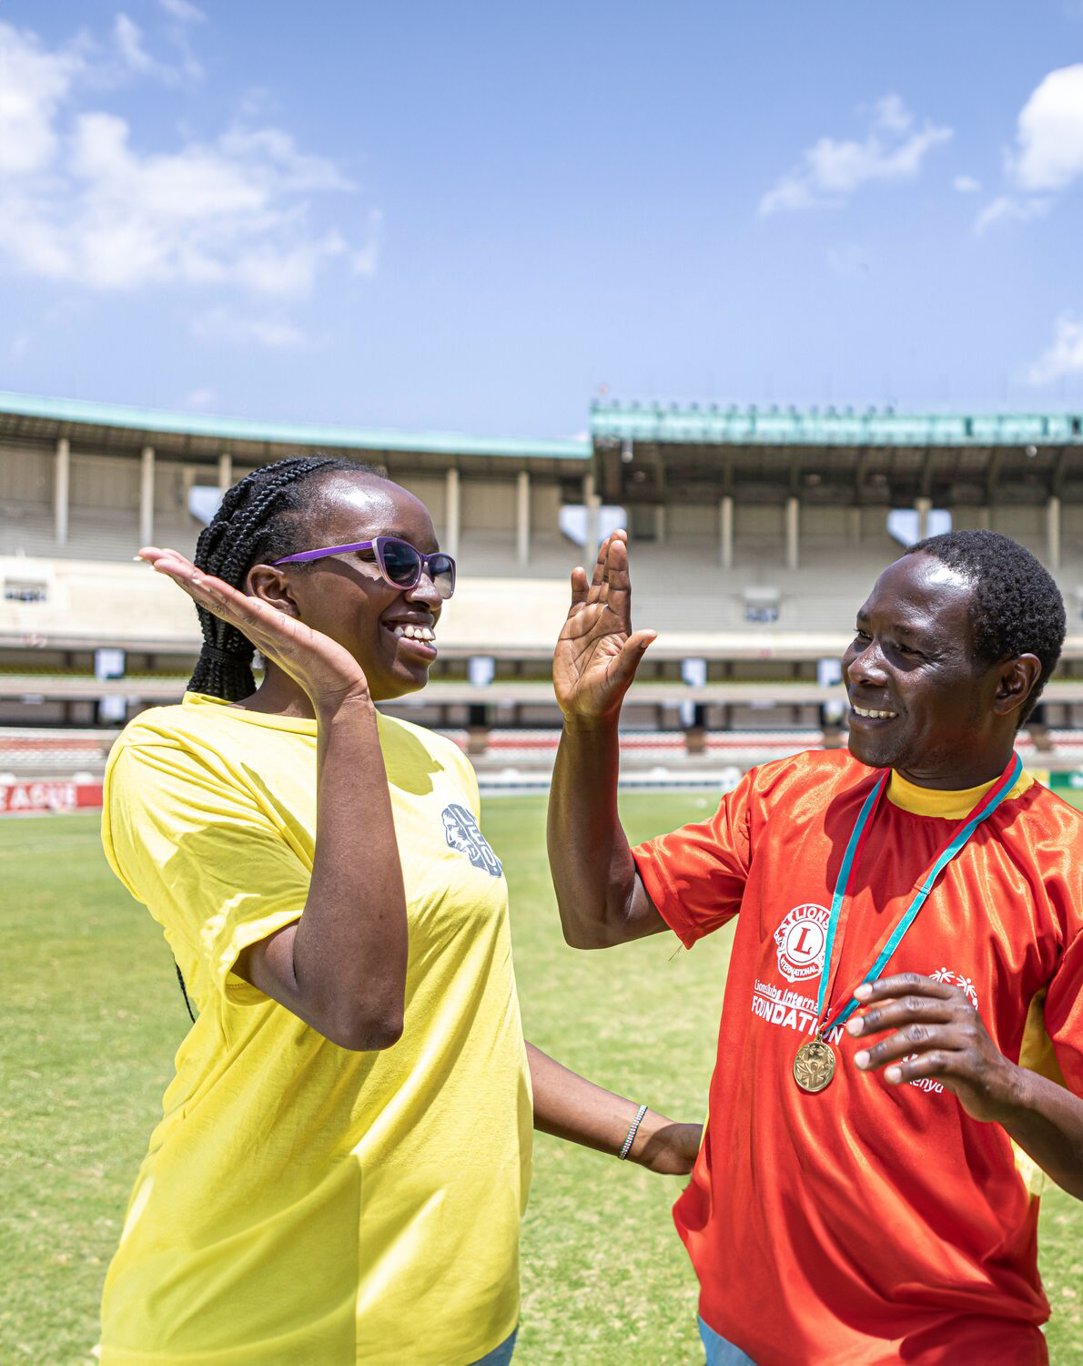
Schulung und Entwicklung
Fortbildungen sind für die Erhöhung der Mitgliederzahl wichtig, insbesondere für Lions in wichtigen Führungspositionen.
Lions werden darin bestärkt, Weiterbildungsangebote
wahrzunehmen, wie z. B.:
Aktualisierte GAT CA/A-Einführungsfolien
Regionale Treffen
eLearning
Präsenzschulungen von CAL/AL
Regional angepasste Schulungen von Field Specialists
22
Notes:
Wir wissen, dass die Vorbereitung unserer Führungskräfte von entscheidender Bedeutung ist, einschließlich der Mitgliedergewinnung.
Deshalb sollen Führungskräfte alle verfügbaren Schulungsmöglichkeiten und Ressourcen nutzen.
Mithilfe der Schulungen wird erreicht, dass wir die nötigen Führungskompetenzen besitzen und neue Mitglieder gewinnen können.

Slide 23



Verfügbare Ressourcen
Der Global Membership Approach ist ein Verfahren mit entsprechenden Ressourcen für alle Clubs und Distrikte, um zu wachsen.
Alle notwendigen Tools stehen bereit!
Lionsclubs.org/global
23
Notes:
Um zu wachsen, bedarf es Engagement. Aber auch die richtigen Ressourcen sind wichtig.
Der Global Membership Approach ist ein Verfahren mit entsprechenden Ressourcen für alle Clubs und Distrikte, um zu wachsen.
Der Global Membership Approach funktioniert
und hat sich weltweit als wirksam erwiesen, weshalb wir die zur Verfügung stehenden Tools nutzen sollten.

Slide 24
Einen detaillierten Plan entwickeln
Wachstum ist kein Zufall. Glück spielt dabei keine Rolle.
Der Erfolg der MISSION 1.5 hängt von der ENTWICKLUNG und UMSETZUNG eines detaillierten und regional angepassten Plans ab.
Der MISSION 1.5-Plan funktioniert aus den folgenden Gründen:
Die Inhalte können vermittelt und
angepasst werden und
er ist zukunftsfähig
24
Notes:
Wir brauchen einen Plan, um unsere Ziele zu erreichen.
Wir müssen einen detaillierten Plan entwickeln, der für unsere Zwecke funktioniert, und diesen umsetzen.
Die Inhalte von MISSION 1.5 können vermittelt und angepasst werden und die Initiative ist zukunftsfähig.
Das Wort „zukunftsfähig“ ist wichtig.
Unser Einsatz für MISSION 1.5 hilft uns dabei, nicht nur unser Ziel zu erreichen, sondern auch über das Jahr 2027 hinaus zu wachsen.

Slide 25
AUSZEICHNUNGEN UND ANERKENNUNGEN
Anreize für den Erfolg
25
25
Notes:
Eine wachsende Mitgliederzahl ist für unsere Distrikte, Clubs und Gemeinschaften von großem Nutzen.
Aber wir müssen außerdem Anerkennungsmöglichkeiten schaffen, die Lions und Führungskräfte darin bestärken, zum Wachstum beizutragen.

Slide 26

Ihr Engagement wird anerkannt.
MISSION 1.5 ist Ihre Chance, als Lion Geschichte zu schreiben.
Übernehmen Sie bei dieser Initiative eine Führungsrolle.
Erinnern Sie sich, warum sie sich als Lion engagieren.
Tragen Sie zum Erfolg bei und werden dafür anerkannt.
26
26
Notes:
Einsatz und Hingabe werden gewürdigt.
Wenn wir gemeinsam Geschichte schreiben wollen, müssen Lions und Führungskräfte anerkannt werden, die aktiv zum Wachstum und Erfolg beitragen.

Slide 27







Auszeichnungen
Extension Excellence Anstecknadel und Abzeichen
Helden sind herzlich willkommen.
Neue Clubs Neue Mitglieder
Nettowachstum Mitgliederbindung
Dafür werden MISSION 1.5-Plaketten, Anstecknadeln, Präsidentenmedaillen und Auszeichnungen für leistungsstarke Clubs und Lions verliehen.
HIER SCANNEN!
Mehr darüber erfahren Sie auf unserer speziellen MISSION 1.5-
Auszeichnungen-Webseite.
MISSION 1.5
Anstecknadeln für Mitglieder und Bürgen
27
Notes:
Deshalb wurde eine spezielle MISSION 1.5-Webseite für Auszeichnungen eingerichtet.
MISSION 1.5-Plaketten und Anstecknadeln sowie spezielle Präsidentenmedaillen und Auszeichnungen für die Gründung neuer Clubs, der Vergrößerung existierender Clubs und der Mitgliederbindung stehen zur Verfügung.
Auf der Webseite für MISSION 1.5-Auszeichnungen können Sie sich über alle Anerkennungsmöglichkeiten informieren. Jeder Lion sollte wissen, dass für alle die Möglichkeit besteht, besonders geehrt zu werden.

Slide 28
KOMMUNIKATION
Die MISSION 1.5 bekannt machen.
28
28
Notes:
Sprechen wir nun über Kommunikation.
Kommunikation ist für unseren Erfolg entscheidend.
Als Führungskräfte müssen wir regelmäßig miteinander kommunizieren, damit wir unsere Pläne so effizient und effektiv wie möglich umsetzen.
Kommunikation ist auch entscheidend, um unsere Lions und Clubs für die MISSION 1.5 zu gewinnen.
Wir müssen aktiv kommunizieren, um das Bewusstsein für diese wichtige Initiative zu schärfen und sie voranzutreiben.

Slide 29
Starten Sie durch!
Nutzen Sie alle Kanäle, um auf MISSION 1.5 aufmerksam
zu machen und Begeisterung zu erzeugen.
Social Media
Nutzen Sie soziale Medien,
um Ihre Lions zu aktivieren und Ihre Community
zum Mitmachen einzuladen.
Newsletter
Sollte Informationen über MISSION 1.5, Updates und Möglichkeiten zur Beteiligung enthalten.
Events
MISSION 1.5 bei
allen wichtigen Lions-Veranstaltungen
hervorheben.
Clubbesuche
Begeistern Sie Lions während der Clubbesuche zum Mitmachen.
D/MD-Webseiten
MISSION 1.5 sollte
im Mittelpunkt stehen.
Lions International nutzt unsere Kommunikationskanäle und digitale Plattformen,
um MISSION 1.5 bekanntzumachen.
29
Notes:
Wir wollen auf allen Kanälen für MISSION 1.5 werben, damit wir das Bewusstsein dafür schärfen und das Engagement für eine wachsende Mitgliederzahl fördern.
Nutzen Sie soziale Medien, um mit Lions und unseren Communitys in Kontakt zu treten.
Nutzen Sie Ihrem Club- und Distrikt-Newsletter für Informationen.
Sprechen Sie bei Lions-Veranstaltungen und Clubbesuchen über MISSION 1.5.
Bitte stellen Sie alle Informationen auf Ihren Distrikt- und MD-Webseiten zur Verfügung.
Lions International nutzt alle Kommunikationskanäle, um die Mission bekannt zu machen.

Slide 30
Entscheidende Vorteile | MITTEILUNGEN
Steigerung unserer Hilfeleistungen | Je mehr Mitglieder wir haben, desto mehr Hilfe können wir leisten.
 | Freundlichkeit leitet uns.
 | Finden Sie sich selbst, indem Sie selbstlos sind.
Mehr Vielfalt und Integration | In uns allen lebt ein Lion.
 | Gemeinsam mit unseren Clubs können wir Hilfe vor Ort leisten, die alleine nicht möglich wäre.
 | Sie sind ein Lion.
Verstärktes Eintreten für Veränderungen | Mit etwas Planung viel erreichen.
 | Lokaler Einsatz, globaler Wandel.
 | Die größte Veränderung beginnt bei Ihnen.
Mehr Mitgliedervorteile | Wir können nicht wachsen, wenn wir alleine handeln.
 | Gemeinsam stärker. Immer.
 | Besser durch gemeinnütziges Engagement.
Auf allen Lions-Ebenen stärker | Stärker durch gemeinsame Hilfe
 | Lions sind ein Team.
 | Immer bereit zu helfen.
MISSION 1.5-Mitteilungen
Wir haben verschiedene MISSION 1.5-spezifische Mitteilungen entwickelt, die die wichtigsten Vorteile der Initiative hervorheben.
30
Notes:
Es gibt verschiedene Wege, um bestmöglich mit Lions zu kommunizieren. Wir haben einige Mitteilungen aufgelistet, die die Vorteile der MISSION 1.5 kurz aber inspirierend hervorheben.
Mitteilungen müssen auf unsere Lions-Zielgruppe zugeschnitten werden, damit wir möglichst viele Lions erreichen und zum Mitmachen motivieren können.

Slide 31
Die Mission
im Fokus
HIER SCANNEN!
Auf der MISSION 1.5-Landing Page finden Lions alle Informationen über diese Initiative sowie die entsprechenden Tools zur Umsetzung.
31
Notes:
Lions International hat eine spezielle MISSION 1.5-Webseite für Lions entwickelt, um alle Informationen, Tools sowie Ressourcen für die Umsetzung der Initiative zur Verfügung zu stellen.
Eine Informationsquelle für Lions, die mehr über MISSION 1.5 erfahren möchten.
Bitte teilen Sie die Webseite mit Ihren Lions, damit sie sich informieren und beteiligen können.

Slide 32
Wir wollen wachsen
Aber wie wird das bekannt gemacht?
32
32
Notes:
Ich weiß, dass Sie sich alle für Wachstum einsetzen.
Aber wie werden Fortschritte nachverfolgt?
Es gibt einige wichtige Schritte, die durchgeführt werden müssen, damit wir Fortschritte machen und unsere Ziele erreichen.

Slide 33
Aktueller Stand
MISSION 1.5-Spitzenreiter
Top 5 Clubs
1 |  | CLUB NAME
2 |  | CLUB NAME
3 |  | CLUB NAME
4 |  | CLUB NAME
5 |  | CLUB NAME
33
Notes:
Fortschritte müssen nachverfolgt werden, um alle Erfolge festzuhalten.
Wir wollen unsere Leistungen würdigen und Erfolge feiern, um andere Lions und Clubs zum Mitmachen zu inspirieren.
[Hinweis: Diese Folie kann je nach Bedarf angepasst werden, um regionale Ziele und Zahlen hervorzuheben.]

Slide 34
Regionales Reporting
Monatliche Treffen festlegen
GAT CAL treffen sich mit AL
GAT AL treffen sich mit MD/D GAT
(regional anpassbar)
  Gruppenleiter sind eingeladen
  (2024/2025)
Distrikt-Governor oder Coordinating Lion
(falls zutreffend) treffen sich mit 1. VDG,
Distrikt GAT und Zone/Region Chairpersons.
Je nach Zeitplan der Treffen sollten die Zone/Region Chairpersons
auch Treffen mit Clubs einplanen.
Erstellung einer Agenda für die Berichterstattung
Überarbeitung des Handlungsplans
Aktueller Stand der Zielerreichung im Geschäftsjahr
Herausforderungen
Kurskorrekturen
Benötigte Unterstützung
34
Notes:
Regionales Reporting ist unerlässlich, um alle Fortschritte nachzuverfolgen.
Außerdem können wir dadurch besser Erfolge und Herausforderungen einschätzen und ggf. die Initiative anpassen.
Monatlich werden Treffen mit wichtigen Führungskräften durchgeführt, um die Daten zu prüfen und Einblicke in die Geschehnisse auf lokaler Ebene zu erhalten.
GAT-Leader des konstitutionellen Gebiets treffen sich mit Area Leadern.
Area Leader treffen sich mit dem MD- und Distrikt-GAT.
DG oder Coordinating Lions treffen sich mit 1. VDG, Distrikt-GAT und Zone/Region Chairpersons.
Außerdem sollten Zone/Region Chairpersons Treffen mit Clubs einplanen.
Folgende Punkte sollten besprochen werden, um sicherzustellen, dass die Treffen produktiv sind:
Handlungspläne
Fortschritte bei der Zielerreichung
Herausforderungen
Kurskorrekturen oder notwendige Anpassungen
Benötigte Unterstützung
Die Treffen sind für das Erreichen unserer Ziele entscheidend und auch für die gegenseitige Rechenschaftspflicht.

Slide 35

Weltweite
Berichtstage
Zielgruppe
Lenkungsausschuss
GAT CA Leader (Reporting)
GAT Area Leader (Beobachter)
LCI-Mitarbeiter (Beobachter)
Gruppenleiter (Beobachter)
- Für 2024–2025
Weltweite Berichtstage sollten dreimal im Jahr stattfinden, jeweils einen Monat vor den geplanten Vorstandssitzungen.
Pro konstitutionellem Gebiet sollten diese 60 Minuten dauern, mit Ausnahme von OSEAL mit 30 Minuten pro Region.
Tagesordnung
Fortschritte im laufenden Lions-Jahr
Herausforderungen
Benötigte Unterstützung
Zielsetzung für das nächste Lions-Jahr/Global Membership Approach
35
Notes:
Es werden außerdem weltweite Berichtstage veranstaltet, damit wir auf regionaler und globaler Ebene auf Erfolgskurs bleiben.
Diese Treffen finden dreimal im Jahr statt, um internationale Führungskräfte und Mitarbeiter von Lions International zusammenzubringen und das Erreichen des Mitgliederziels von 1,5 Millionen sicherzustellen.
Ähnlich wie beim regionalen Reporting geht es bei den Weltweiten Berichtstagen um die Einschätzung von Fortschritten und Herausforderungen. Außerdem soll etwaiger Unterstützungsbedarf ermittelt und die Mitgliederziele für die kommenden Jahre festgelegt werden.

Slide 36
ABSCHLUSS
Wir haben jetzt die Gelegenheit,
die Zukunft der gemeinnützigen Hilfe neu zu definieren.
36
36
Notes:
MISSION 1.5 wird die Zukunft der gemeinnützigen Hilfe neu definieren.
Wir haben die Chance, auf dem Erbe der gemeinnützigen Hilfe aufzubauen, deren Fundament wir in den letzten 100 Jahren aufgebaut haben.
Wir können jetzt dafür sorgen, dass unsere Clubs und unsere Vereinigung für die Zukunft gerüstet sind.
Eine Gelegenheit, noch mehr Hilfe zu leisten als je zuvor.
Aber dafür müssen wir uns vergrößern.

Slide 37
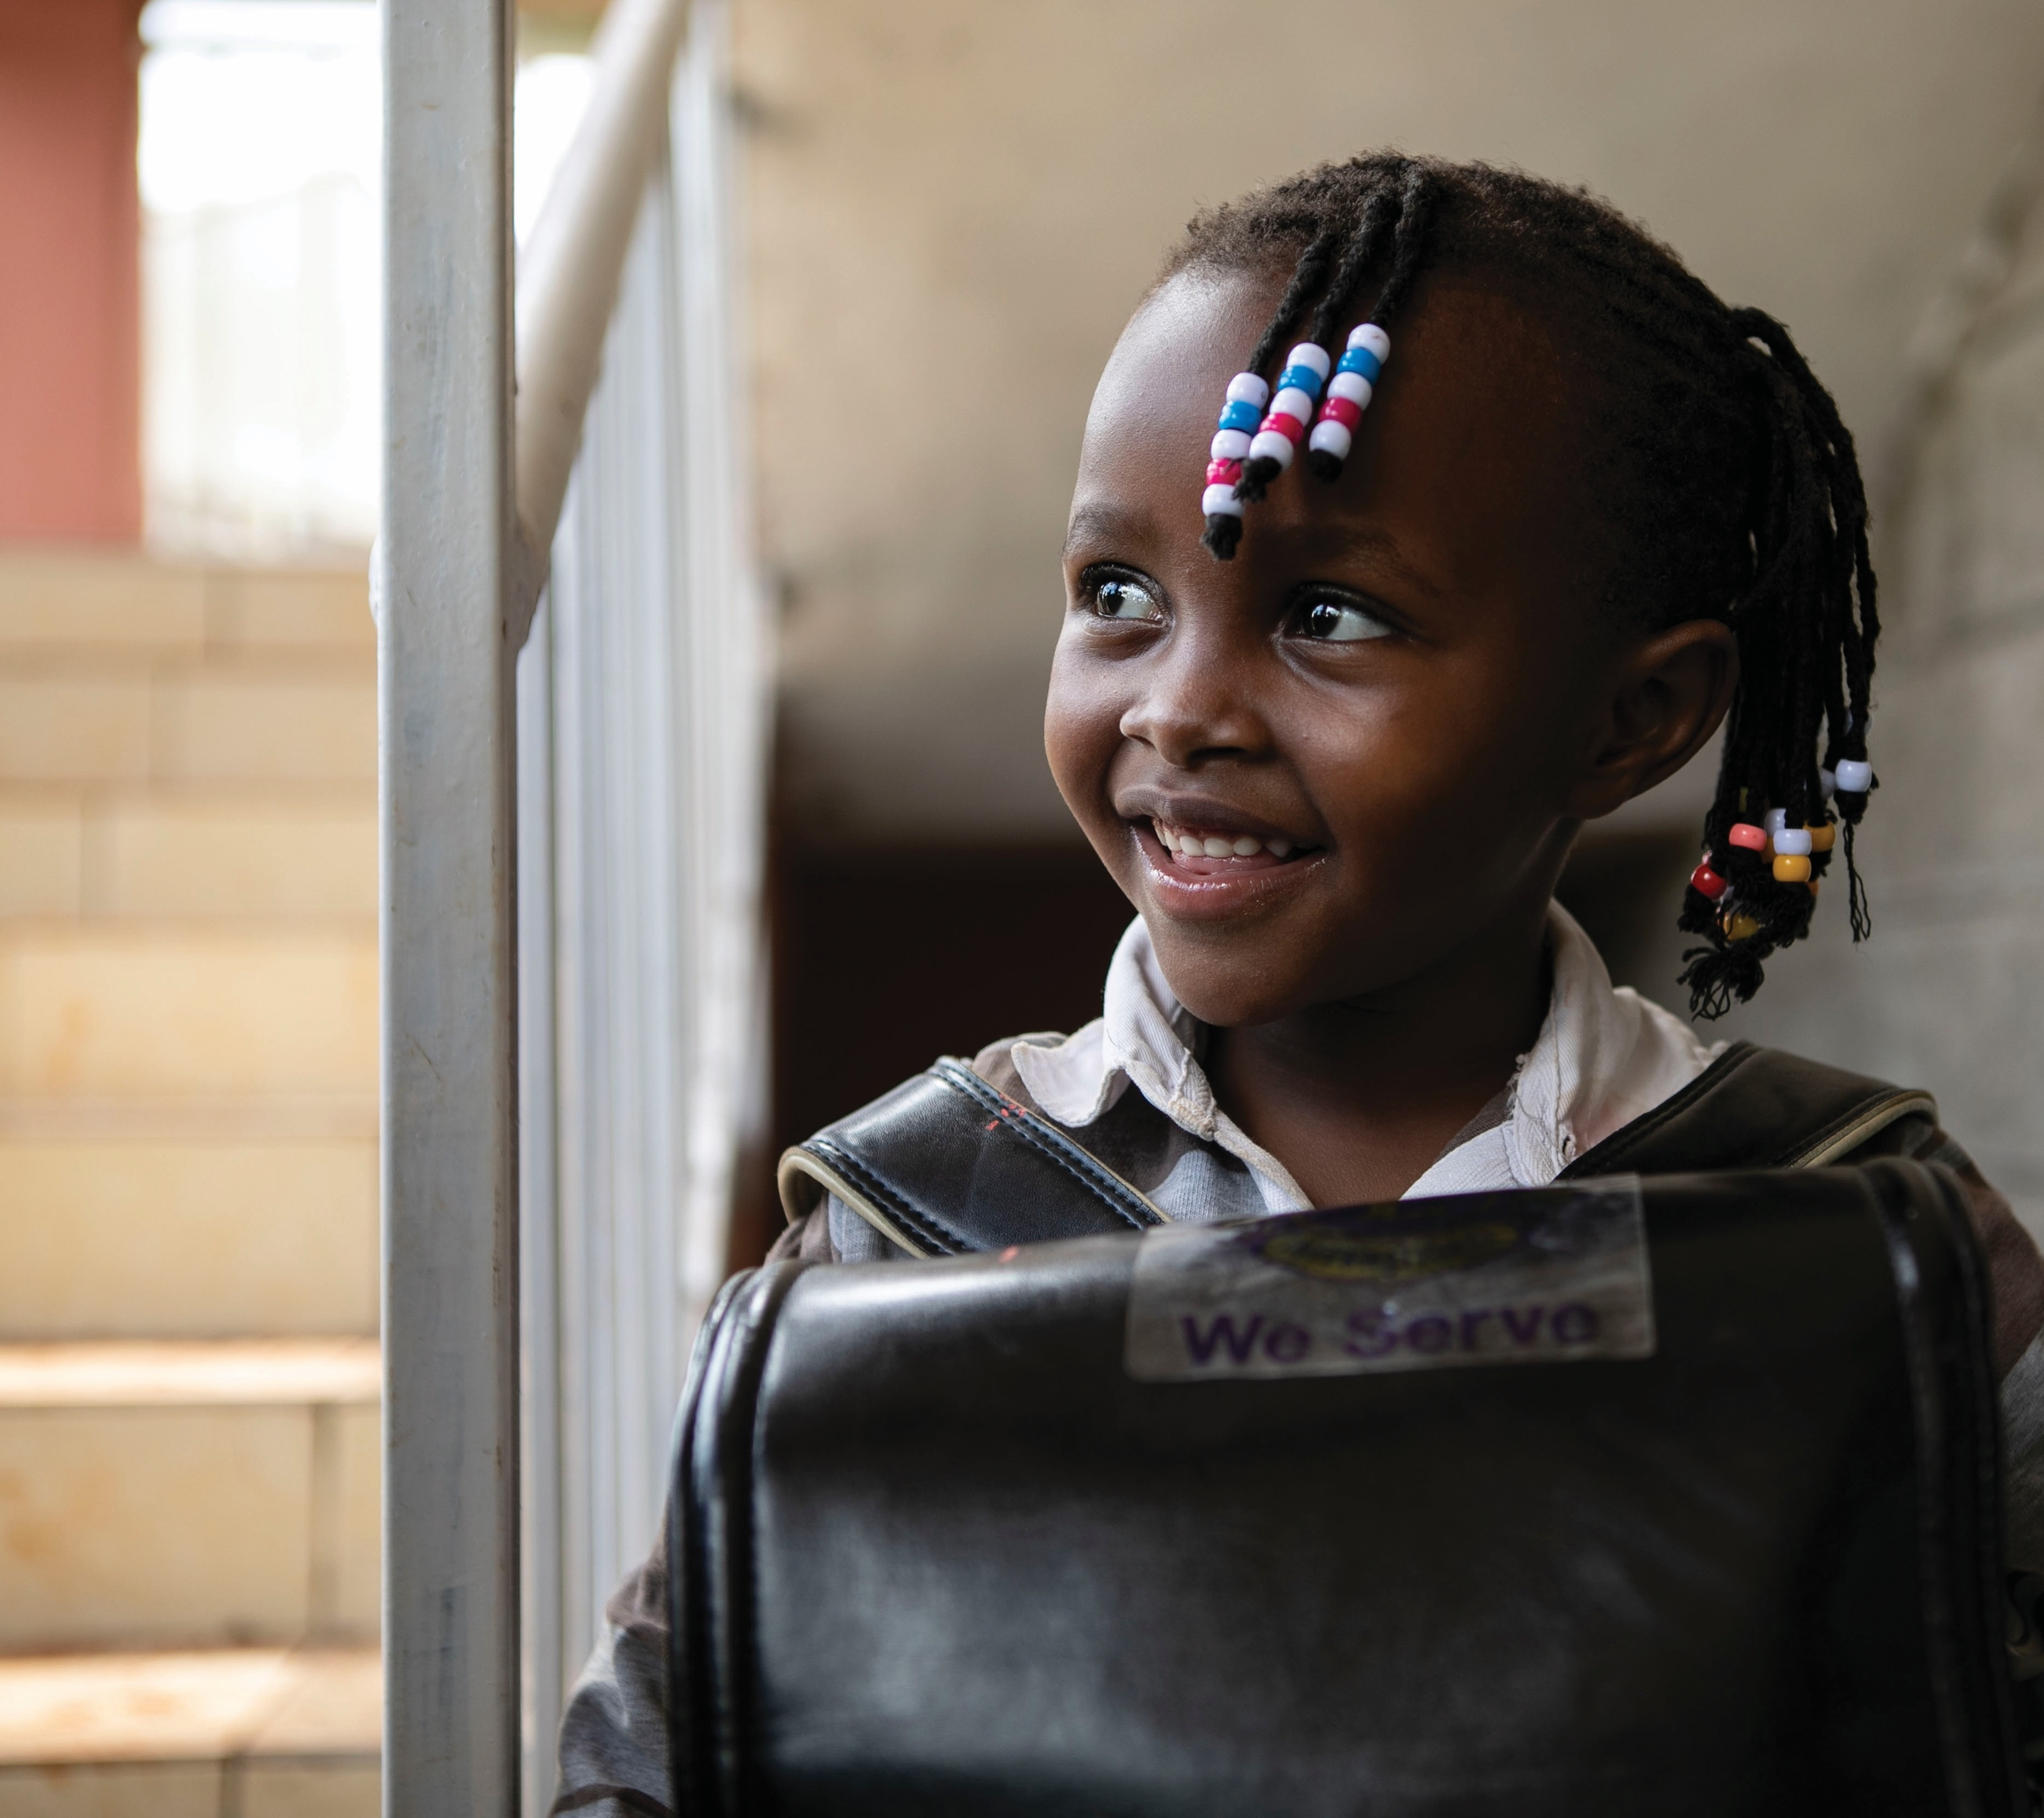
Hinweise
Wachstum ist für Lions-Hilfe und unsere Zukunft von entscheidender Bedeutung.
Wir sind einander und unseren Communitys gegenüber rechenschaftspflichtig.
Der Erfolg hängt von uns selbst und allen anderen Lions ab.
37
Notes:
Bitte behalten Sie Folgendes im Hinterkopf:
Wachstum ist für Lions-Hilfe und unsere Zukunft von entscheidender Bedeutung.
Wir sind einander und unseren Communitys gegenüber rechenschaftspflichtig.
Der Erfolg hängt von uns selbst und allen Lions ab.
Wir dürfen nicht vergessen, warum wir uns engagieren, und wie wichtig jeder einzelne von Ihnen für den Erfolg ist.

Slide 38
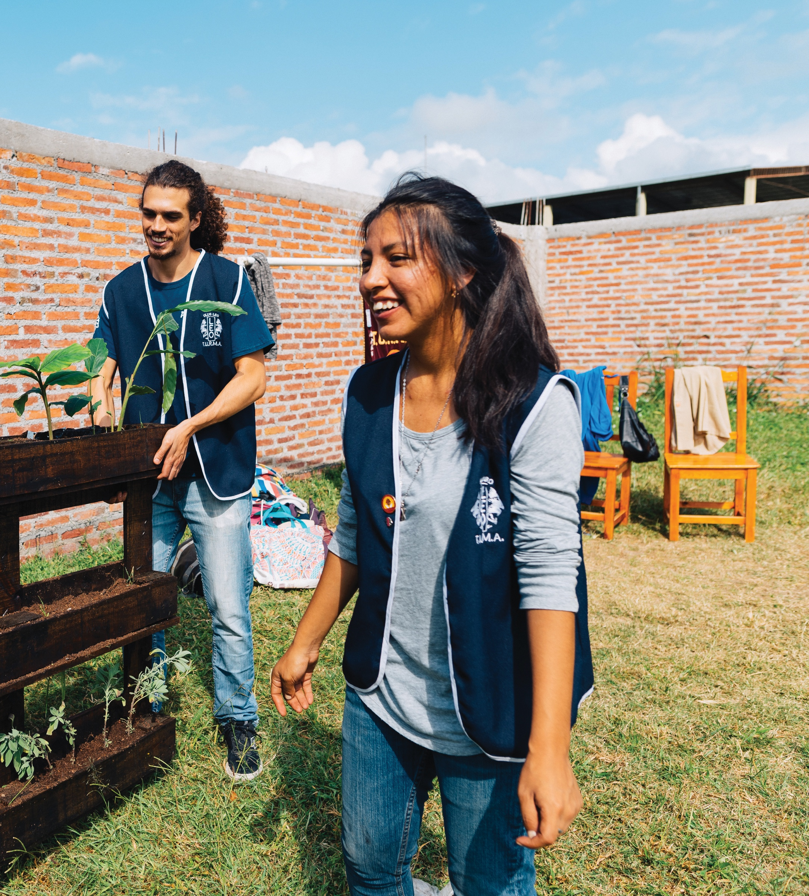
Weiter auf Erfolgskurs
Machen Sie Wachstum zur Priorität.
Binden Sie Clubs ein und erklären, welchen Nutzen MISSION 1.5 für sie hat.
Setzen Sie Pläne um und arbeiten gemeinsam auf unsere Ziele hin.
Durch Kommunikation, Zusammenarbeit und Flexibilität die besten Ergebnisse erzielen.
Würdigen Sie Erfolge und alle, die dazu beigetragen haben.
38
Notes:
Konzentrieren wir uns weiterhin auf Erfolg.
Wachstum sollte für alle Lions Priorität haben.
Alle Clubs werden eingebunden, damit wir erfolgreich sind.
Setzen wir unsere Pläne um und arbeiten gemeinsam auf unsere Ziele hin.
Kommunikation und Zusammenarbeit sind entscheidend.
Und auch, dass wir alle Erfolge und alle, die dazu beigetragen haben, anerkennen.

Slide 39
Gemeinsam stärker. Immer.
„Hilfe für eine Welt in Not“ ist nicht nur ein Slogan.
Es ist ein Versprechen.
Je mehr Mitglieder wir haben, desto mehr Hilfe können wir leisten.
39
39
Notes:
Gemeinsam sind wir stärker.
Lions-Hilfe ist ein Versprechen.
Eine Verpflichtung, die Welt für uns alle zu verbessern.
Und das erreichen wir durch Lions-Hilfe. Indem wir uns für andere einsetzen.
Je mehr Mitglieder wir haben, desto mehr Hilfe können wir leisten.

Slide 40
SIND SIE BEREIT?
Eine Herausforderung war noch nie zu groß für uns Lions.
Nehmen Sie die Herausforderung an!
40
40
Notes:
MISSION 1.5 ist eine Herausforderung für Lions. Für uns alle.
Für Sie. Und für mich.
Eine Herausforderung war noch nie zu groß für uns Lions.
Nehmen Sie also die Herausforderung an?
[auf die Antwort warten]
Noch einmal – nehmen Sie die Herausforderung an?
[auf die Antwort warten]
Dann schließen Sie sich allen Lions an, die auf Wachstumskurs sind.

Slide 41

41
41
Notes:
[Video abspielen]

Slide 42
Vielen Dank
© 2023 Lions International
42
Notes:
Ich danke Ihnen herzlich für Ihre Teilnahme. Und dass Sie mit Lions auf der ganzen Welt daran arbeiten, unser Ziel von 1,5 Millionen Mitgliedern zu erreichen.
Sie alle sind so wichtig für unseren Erfolg.
Und wenn Lions und Führungspersönlichkeiten wie Sie zusammenarbeiten, können wir mit Sicherheit unser MISSION 1.5-Ziel erreichen.
Vielen Dank!

